Slide 1

TIẾNG VIỆT 4
Tập 1
Tuần 18
Ôn tập cuối học kì I: Tiết 7

Slide 2


Ấn để đến trang sách

Slide 3
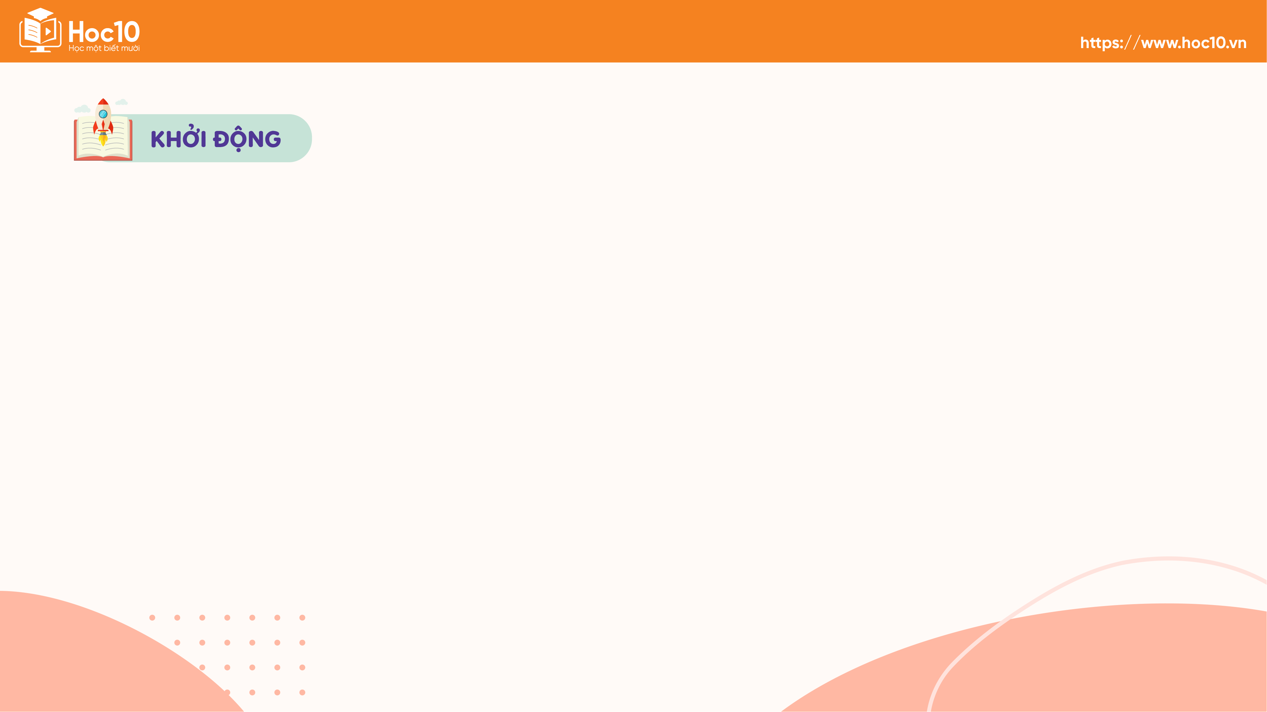


Chia sẻ về một bài văn (đoạn văn,
trang sách,..) tả cây (hoa) mà em ấn tượng.

Slide 4

Ấn để đến trang sách

Slide 5

HS chọn 1 trong 2 đề sau
ĐỀ 1
ĐỀ 2
Viết bài văn tả một vườn hoa (hoặc một luống hoa).
Viết bài văn tả một vườn rau (hoặc một luống rau).

Slide 6
Tham khảo
Phía sau nhà em là một khoảng vườn nhỏ trồng đủ loại hoa: hoa vạn thọ, hoa cúc, hoa mười giờ, hoa hồng,…Mỗi sáng, ngắm nhìn những bông hoa đua nở tuyệt đẹp, em cảm thấy vô cùng thích thú.
Khu vườn này không rộng lắm. Các loại hoa này được trồng xen kẽ trông rất đẹp mắt. Hoa vạn thọ được trồng thành từng luống thẳng hàng, hoa cúc với những chiếc lá nhỏ màu xanh không bao lâu chuyển sang màu xanh đậm và ra hoa màu vàng, cứ hàng tháng mẹ cắt vài nhánh hoa để cúng trong nhà, hoa mười giờ được bố trồng sơ sài, nhưng phát triển rất mau, chỉ trong vài ngày cây lại ra hoa màu đỏ làm nổi bật cả khu vườn. Em thích nhất là khóm hồng nhung ở góc vườn. Hoa hồng, thân cây lại có gai, lá nhám. Đợt nào cây cũng cho những bông hoa to và thơm lừng. Hằng ngày, đi học về em thường ra vườn tưới nước, vun cây cho khu vườn thêm đẹp.
Thỉnh thoảng em mượn điện thoại của mẹ và chụp những bức hình thật xinh với vườn hoa, em cảm thấy rất vui vì đây là công sức của bố em hằng ngày vun xới. Em cùng bố mẹ chăm sóc tốt hơn để vườn hoa mãi mãi xanh tươi với nhiều màu sắc.

Slide 7

Ấn để đến trang sách

Slide 8

Hoàn thành và
chỉnh sửa bài viết
Ôn tập các
kiến thức đã học

Slide 9


Slide 10



Để kết nối cộng đồng giáo viên và nhận thêm nhiều tài liệu giảng dạy,
mời quý thầy cô tham gia Group Facebook
theo đường link:
Hoc10 – Đồng hành cùng giáo viên tiểu học
Hoặc truy cập qua QR code

